Slide 1
地图+匹配
李慧芳-学为贵

Slide 2
地图：
方向感
上一题和下一题的关系
难点

Slide 3
地图审题：
理清题号顺序
找方位：N S W E; T B L R
划出所有的路
圈出所有的建筑物

Slide 4
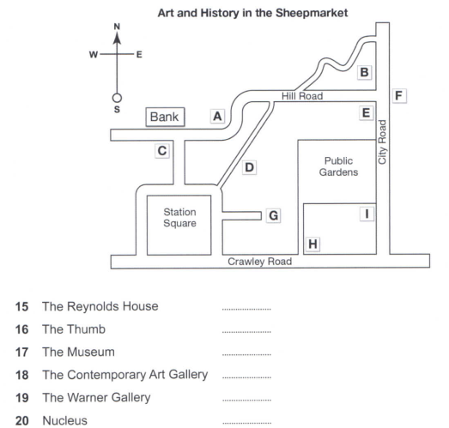

Slide 5
匹配：
审题：确定题干选项谁替换
充分预判替换的词或方向
听题：验证预判+适当记笔记

